Slide 1

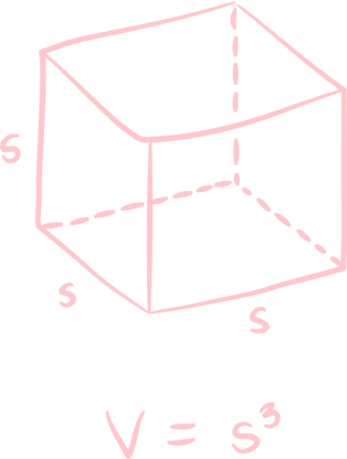


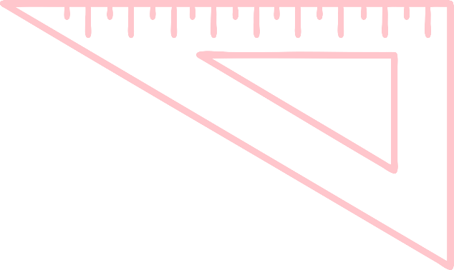

CHÀO MỪNG CÁC EM
ĐẾN VỚI TIẾT HỌC
HÔM NAY!

Slide 2
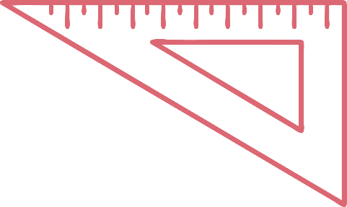
CHƯƠNG V. ĐỊNH LÍ PYTHAGORE.
TỨ GIÁC
BÀI TẬP CUỐI CHƯƠNG V

Slide 3



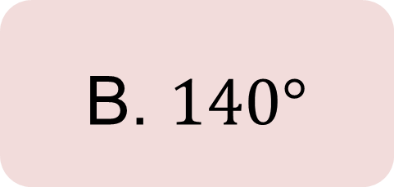
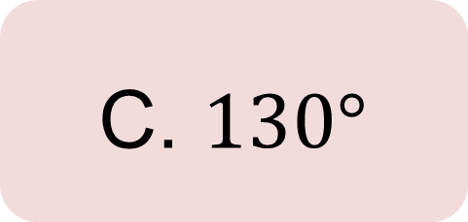
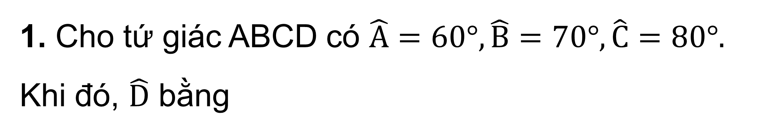
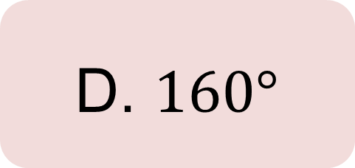
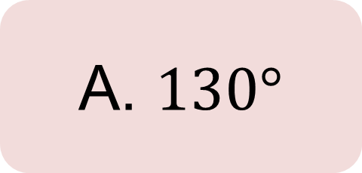
BÀI TẬP TRẮC NGHIỆM
1. Cho tứ giác ABCD có $\hat{A}=60°,\hat{B}=70°,\hat{C}=80°.$
Khi đó, $\hat{D}$ bằng
A. $130°$
B. $140°$
C. $130°$
D. $160°$
Notes:
GV chọn đáp án đúng bằng cách bấm vào từng ô đáp án

Slide 4
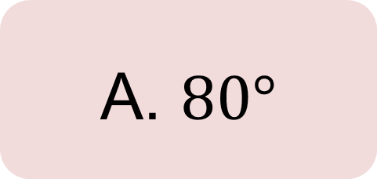
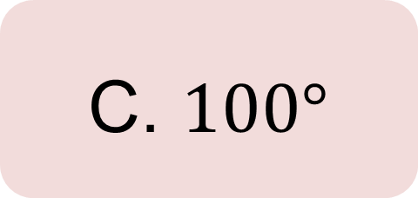
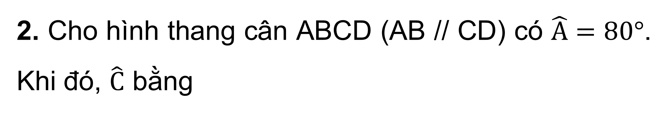
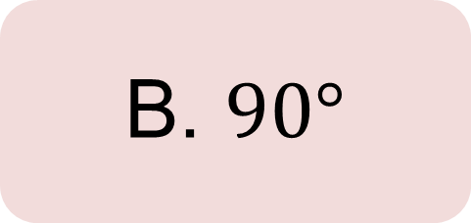
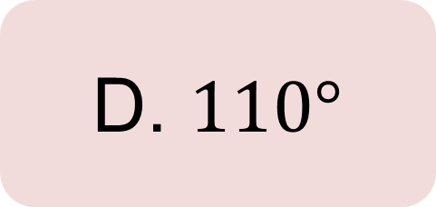
BÀI TẬP TRẮC NGHIỆM
2. Cho hình thang cân ABCD (AB // CD) có $\hat{A}=80°$. Khi đó, $\hat{C}$ bằng
A. $80°$
B. $90°$
C. $100°$
D. $110°$
Notes:
GV chọn đáp án đúng bằng cách bấm vào từng ô đáp án

Slide 5
BÀI TẬP TRẮC NGHIỆM
3. Cho hình bình hành MNPQ có các góc khác 90°, MP cắt NQ tại I. Khi đó
A. IM = IN
B. IM = IP
C. IM = IQ
D. IM = MP
Notes:
GV chọn đáp án đúng bằng cách bấm vào từng ô đáp án

Slide 6
BÀI TẬP TRẮC NGHIỆM
4. Cho hình chữ nhật MNPQ. Đoạn thẳng MP bằng đoạn thẳng nào sau đây?
A. NQ
B. MN
C. NP
D. QM
Notes:
GV chọn đáp án đúng bằng cách bấm vào từng ô đáp án

Slide 7
ÔN TẬP KIẾN THỨC ĐÃ HỌC TRONG CHƯƠNG V

Slide 8

Chia lớp thành 7 nhóm, thực hiện các nhiệm vụ sau:
Nhóm 1
Bài 1 – Định lí Pythagore
Nhóm 2
Bài 2 – Tứ giác
Nhóm 3
Bài 3 – Hình thang cân
Nhóm 4
Bài 4 – Hình bình hành
Nhóm 5
Bài 5 – Hình chữ nhật
Nhóm 6
Bài 6 –
Hình thoi
Nhóm 7
Bài 7 –
Hình vuông

Slide 9
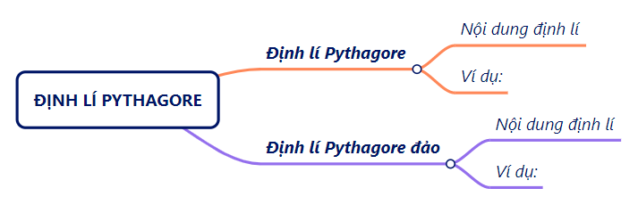
Nhóm 1

Slide 10
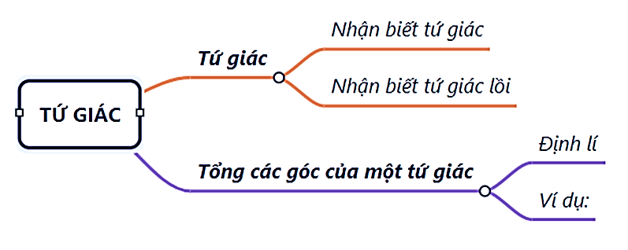
Nhóm 2

Slide 11
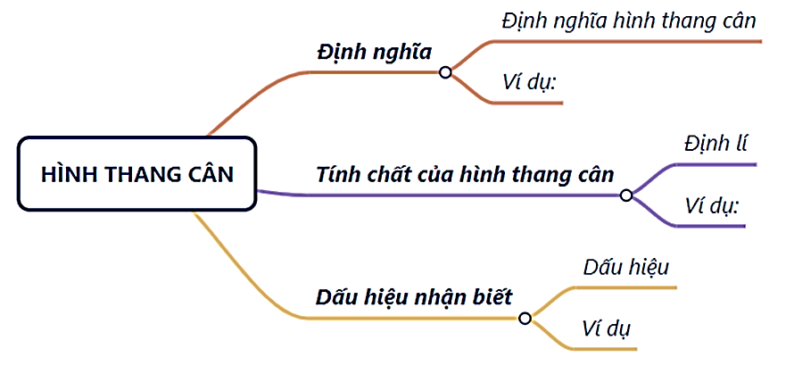
Nhóm 3

Slide 12
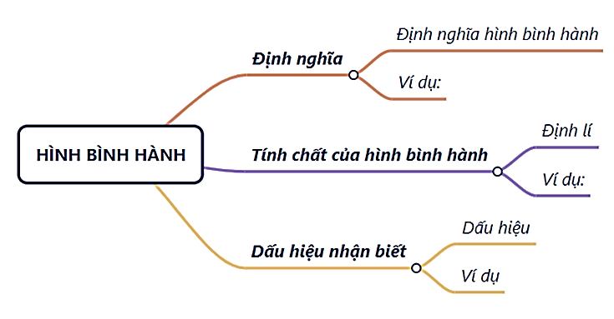
Nhóm 4

Slide 13
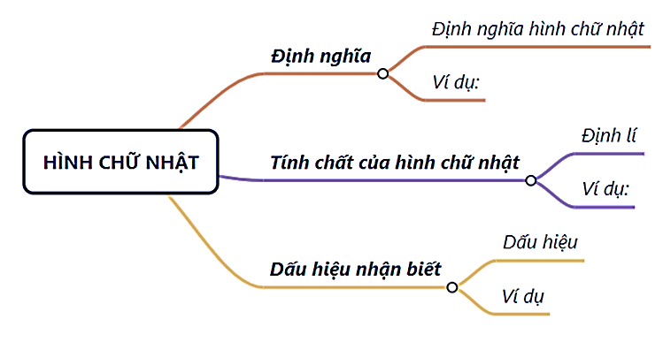
Nhóm 5

Slide 14
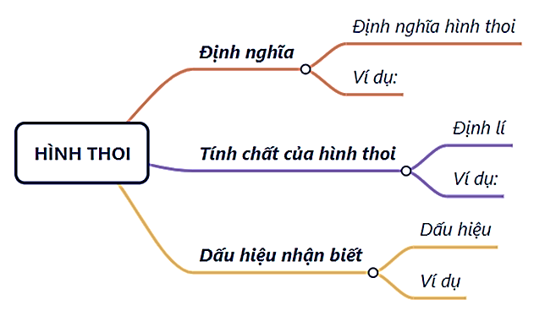
Nhóm 6

Slide 15
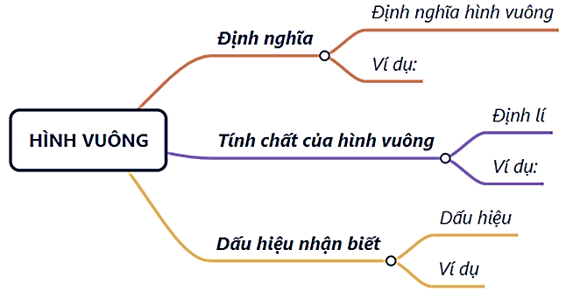
Nhóm 7

Slide 16
LUYỆN TẬP

Slide 17





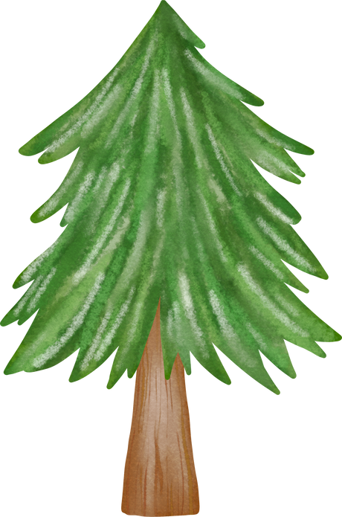


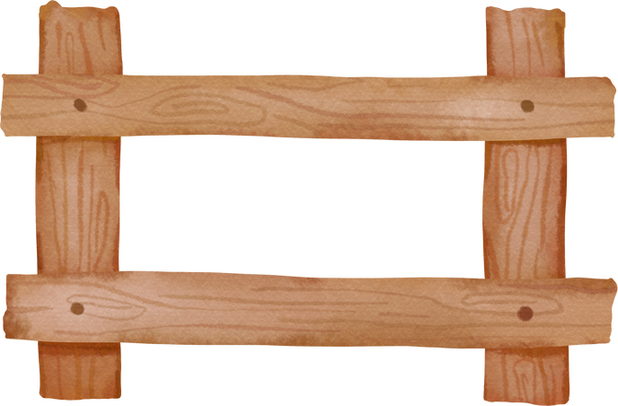
TRÒ CHƠI HÁI CHANH

Slide 18
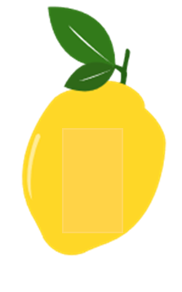
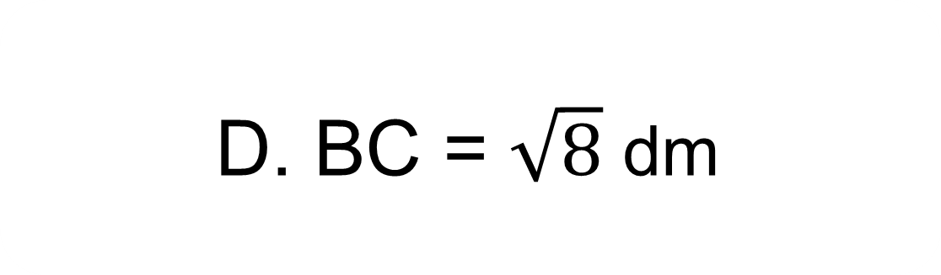


Câu 1. Cho tam giác ABC vuông cân ở A.
Tính độ dài BC biết AB = AC = 2dm
A. BC = 4 dm
C. BC = 8 dm
B. BC = $\sqrt{6}$ dm
D. BC = $\sqrt{8}$ dm
D. BC = $\sqrt{8}$ dm

Slide 19
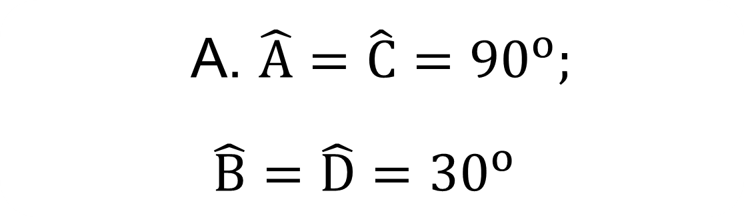
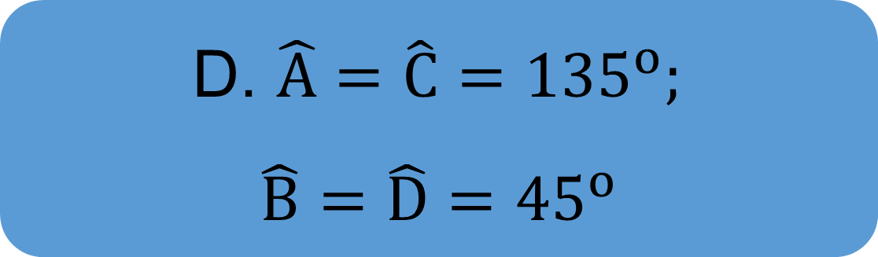
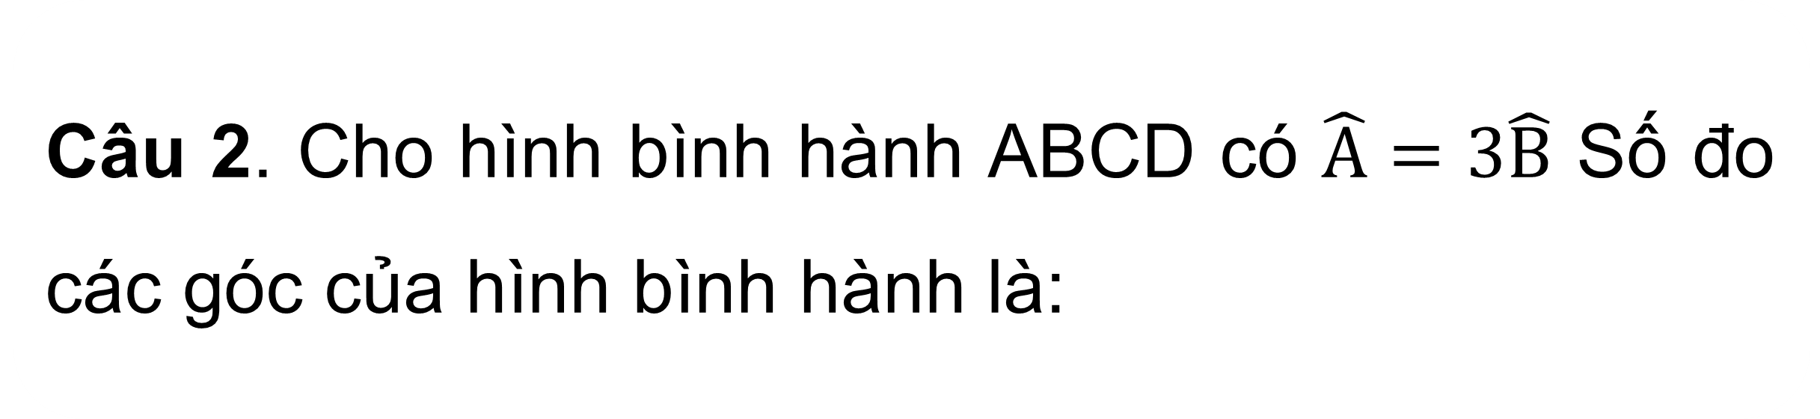
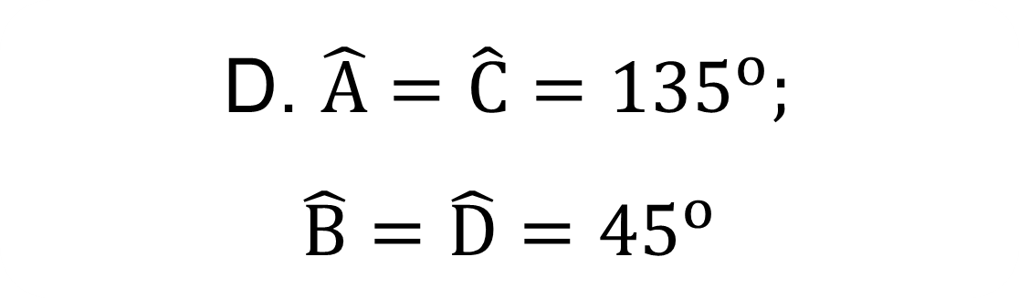
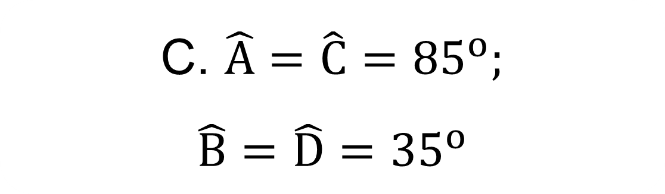
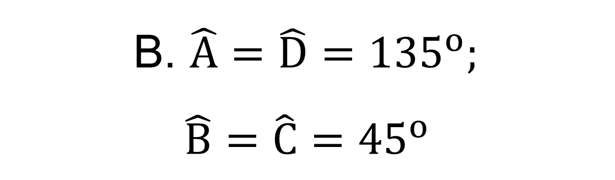
Câu 2. Cho hình bình hành ABCD có $\hat{A}=3\hat{B}$ Số đo các góc của hình bình hành là:
A. $\hat{A}=\hat{C}={90}^{o};$
$\hat{B}=\hat{D}={30}^{o}$
C. $\hat{A}=\hat{C}={85}^{o};$
$$\hat{B}=\hat{D}={35}^{o}$$
B. $\hat{A}=\hat{D}={135}^{o};$
$$\hat{B}=\hat{C}={45}^{o}$$
D. $\hat{A}=\hat{C}={135}^{o};$
$$\hat{B}=\hat{D}={45}^{o}$$
D. $\hat{A}=\hat{C}={135}^{o};$
$$\hat{B}=\hat{D}={45}^{o}$$

Slide 20
Câu 3. Cho hình thang ABCD có AB // CD , hai đường chéo AC và BD cắt nhau tại O sao cho OA = OB; OC = OD . Tìm khẳng định sai trong các khẳng định sau?
A. ABCD là hình thang cân
C. BC = AD
B. Tam giác AOD cân tại O
D. AC = BD
B. Tam giác AOD cân tại O

Slide 21
Câu 4. Tỉ số độ dài hai cạnh của hình bình hành là 3:5. Còn chu vi của nó bằng 48cm. Độ dài cạnh kề của hình bình hành là:
A. 9cm và 15cm
C. 3cm và 5cm
A. 9cm và 15cm
B. 6cm và 10cm
D. 12cm và 20cm

Slide 22
Câu 5. Hãy chọn câu sai. Cho ABCD là hình chữ nhật có O là giao điểm hai đường chéo. Khi đó
A. AC = BD
C. OC > OD
C. OC > OD
B. AB = CD; AD = BC
D. AO = OB

Slide 23
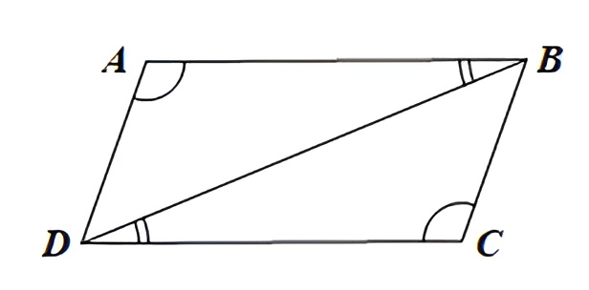

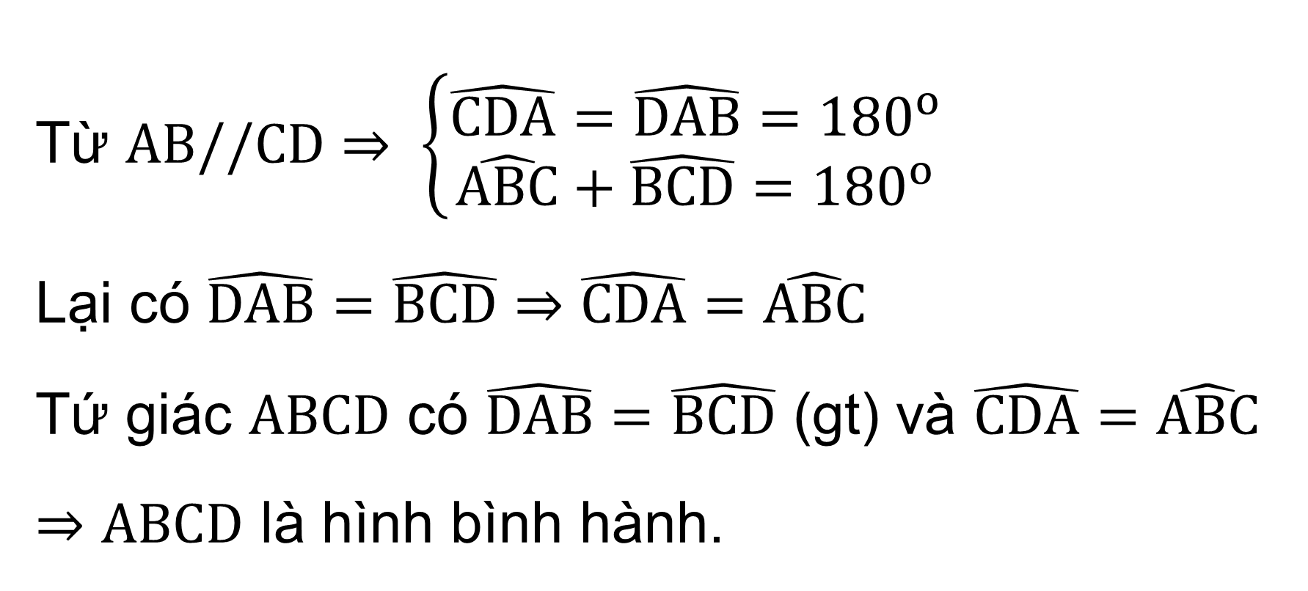
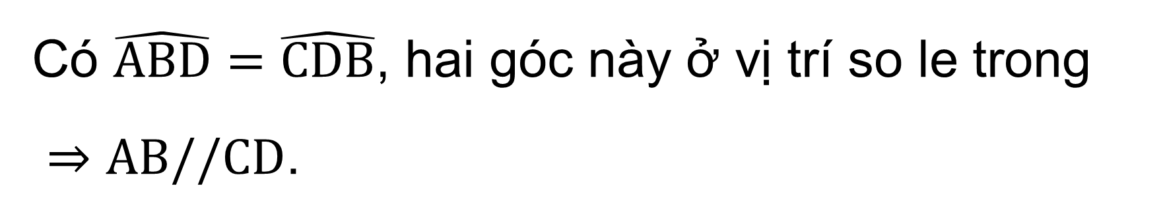
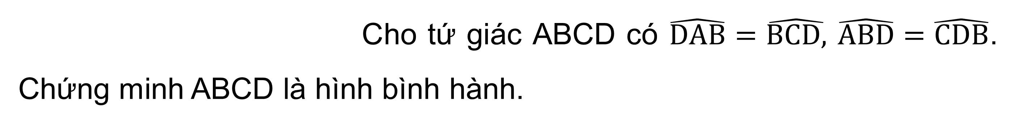
Cho tứ giác ABCD có $\hat{DAB}=\hat{BCD,}$ $\hat{ABD}=\hat{CDB}$. Chứng minh ABCD là hình bình hành.
Bài 7 (SGK – trang 121)
Giải
Có $\hat{ABD}=\hat{CDB}$, hai góc này ở vị trí so le trong
$⇒AB//CD$.
Từ $AB//CD$ $⇒ \left\{\begin{aligned}\hat{CDA}=\hat{DAB}={180}^{o} \\ \hat{ABC}+\hat{BCD}={180}^{o}\end{aligned}\right.$
Lại có $\hat{DAB}=\hat{BCD}$ $⇒$ $\hat{CDA}=\hat{ABC}$
Tứ giác $ABCD$ có $\hat{DAB}=\hat{BCD}$ (gt) và $\hat{CDA}=\hat{ABC}$
$⇒$ $ABCD$ là hình bình hành.

Slide 24
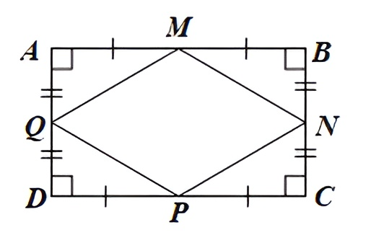

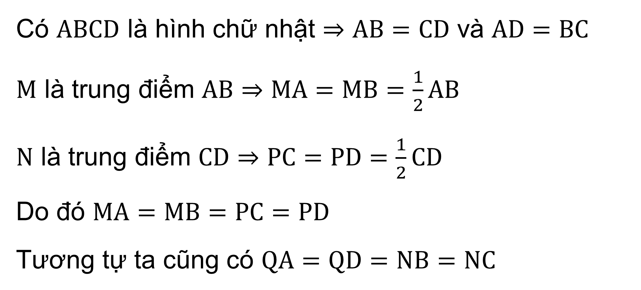
Cho hình chữ nhật ABCD có M, N, P, Q lần lượt là trung điểm của các cạnh AB, BC, CD, DA. Chứng minh tứ giác MNPQ là hình thoi.
Bài 8 (SGK – trang 121)
Giải
Có $ABCD$ là hình chữ nhật $⇒AB=CD$ và $AD=BC$
$M$ là trung điểm $AB$ $⇒$ $MA=MB=\frac{1}{2}AB$
$N$ là trung điểm $CD$ $⇒$ $PC=PD=\frac{1}{2}CD$
Do đó $MA=MB=PC=PD$
Tương tự ta cũng có $QA=QD=NB=NC$

Slide 25
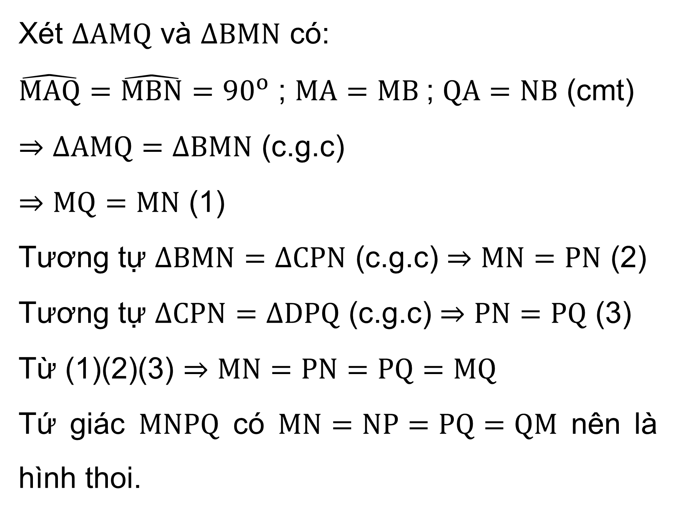
Giải
Xét $∆AMQ$ và $∆BMN$ có:
$\hat{MAQ}=\hat{MBN}={90}^{o}$ ; $MA=MB$; $QA=NB$ (cmt)
$⇒$ $∆AMQ=∆BMN$ (c.g.c)
$⇒$ $MQ=MN$ (1)
Tương tự $∆BMN=∆CPN$ (c.g.c) $⇒$ $MN=PN$ (2)
Tương tự $∆CPN=∆DPQ$ (c.g.c) $⇒$ $PN=PQ$ (3)
Từ (1)(2)(3) $⇒$ $MN=PN=PQ=MQ$
Tứ giác $MNPQ$ có $MN=NP=PQ=QM$ nên là hình thoi.

Slide 26
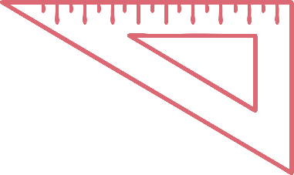
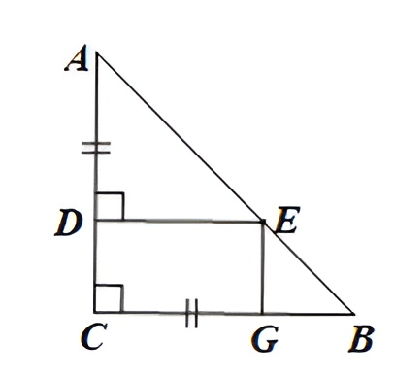
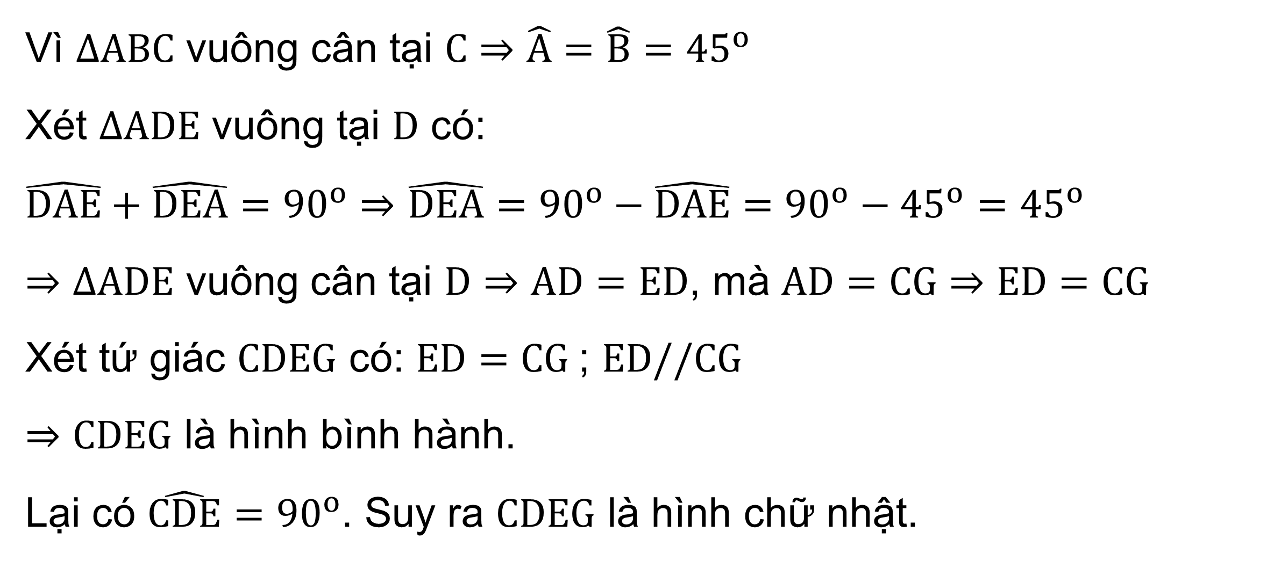
Cho tam giác ABC vuông cân tại C. Trên các cạnh AC, BC lần lượt lấy các điểm D, G sao cho AD = CG < AC. Từ điểm D kẻ DE vuông góc với AC (E thuộc AB). Chứng minh tứ giác CDEG là hình chữ nhật.
Bài 9 (SGK – trang 121)
Giải
Vì $∆ABC$ vuông cân tại $C$ $⇒\hat{A}=\hat{B}={45}^{o}$
Xét $∆ADE$ vuông tại $D$ có:
$\hat{DAE}+\hat{DEA}={90}^{o}$ $⇒$ $\hat{DEA}={90}^{o}−\hat{DAE}={90}^{o}−{45}^{o}={45}^{o}$
$⇒$ $∆ADE$ vuông cân tại $D$ $⇒$ $AD=ED$, mà $AD=CG$ $⇒$ $ED=CG$
Xét tứ giác $CDEG$ có: $ED=CG$; $ED//CG$
$⇒$ $CDEG$ là hình bình hành.
Lại có $\hat{CDE}={90}^{o}$. Suy ra $CDEG$ là hình chữ nhật.

Slide 27
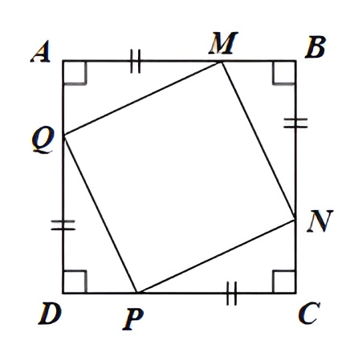
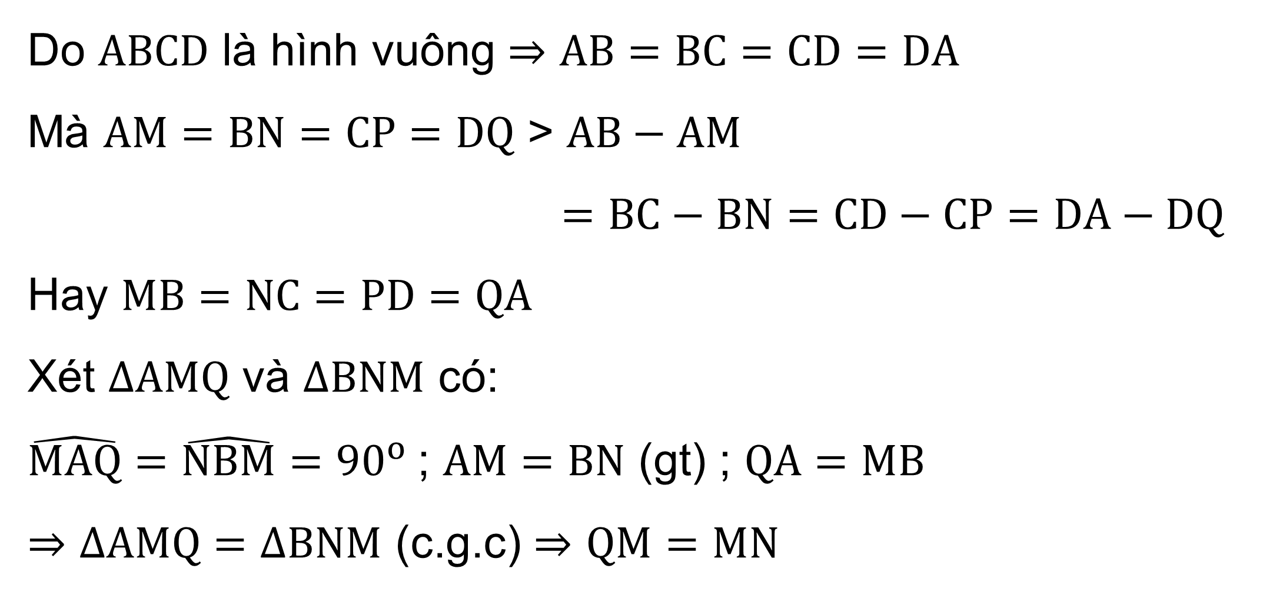
Cho hình vuông ABCD. Trên các cạnh AB, BC, CD, DA lần lượt lấy các điểm M, N, P, Q sao cho AM = BN = CP = DQ < AB. Chứng minh tứ giác MNPQ là hình vuông.
Bài 10 (SGK – trang 121)
Giải
Do $ABCD$ là hình vuông $⇒AB=BC=CD=DA$
Mà $AM=BN=CP=DQ$ > $AB−AM$
$=BC−BN=CD−CP=DA−DQ$
Hay $MB=NC=PD=QA$
Xét $∆AMQ$ và $∆BNM$ có:
$\hat{MAQ}=\hat{NBM}={90}^{o}$; $AM=BN$ (gt) ; $QA=MB$
$⇒$ $∆AMQ=∆BNM$ (c.g.c) $⇒$ $QM=MN$

Slide 28
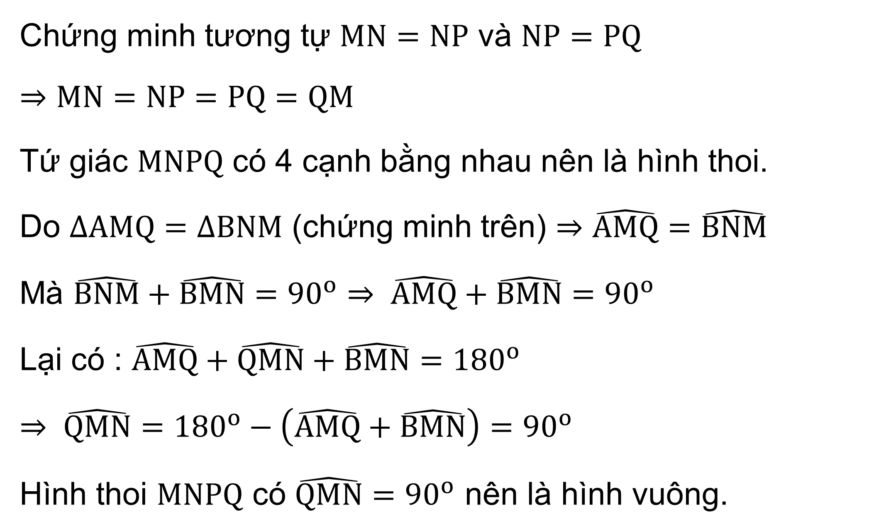
Giải
Chứng minh tương tự $MN=NP$ và $NP=PQ$
$$⇒MN=NP=PQ=QM$$
Tứ giác $MNPQ$ có 4 cạnh bằng nhau nên là hình thoi.
Do $∆AMQ=∆BNM$ (chứng minh trên) $⇒$ $\hat{AMQ}=\hat{BNM}$
Mà $\hat{BNM}+\hat{BMN}={90}^{o}$ $⇒ \hat{AMQ}+\hat{BMN}={90}^{o}$
Lại có : $\hat{AMQ}+\hat{QMN}+\hat{BMN}={180}^{o}$
$$⇒ \hat{QMN}={180}^{o}−\left(\hat{AMQ}+\hat{BMN}\right)={90}^{o}$$
Hình thoi $MNPQ$ có $\hat{QMN}={90}^{o}$ nên là hình vuông.

Slide 29
VẬN DỤNG

Slide 30
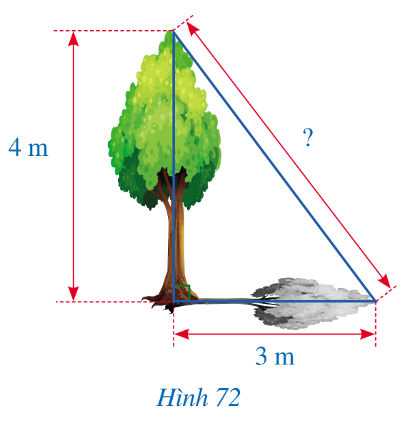
Bài 5 (SGK – trang 120)
Hình 72 mô tả một cây cao 4 m. Biết rằng khi trời nắng, cây đổ bóng trên mặt đất, điểm xa nhất của bóng cây cách gốc cây một khoảng là 3 m. Tính khoảng cách từ điểm xa nhất của bóng cây đến đỉnh 4 m của cây.

Slide 31
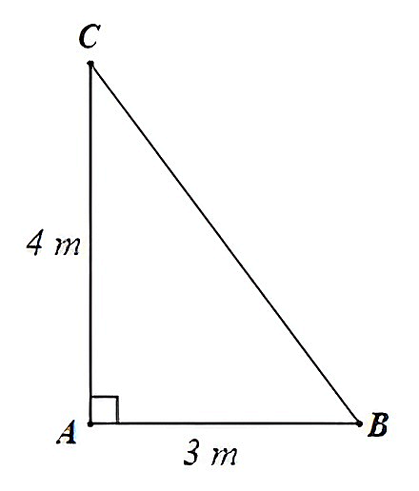
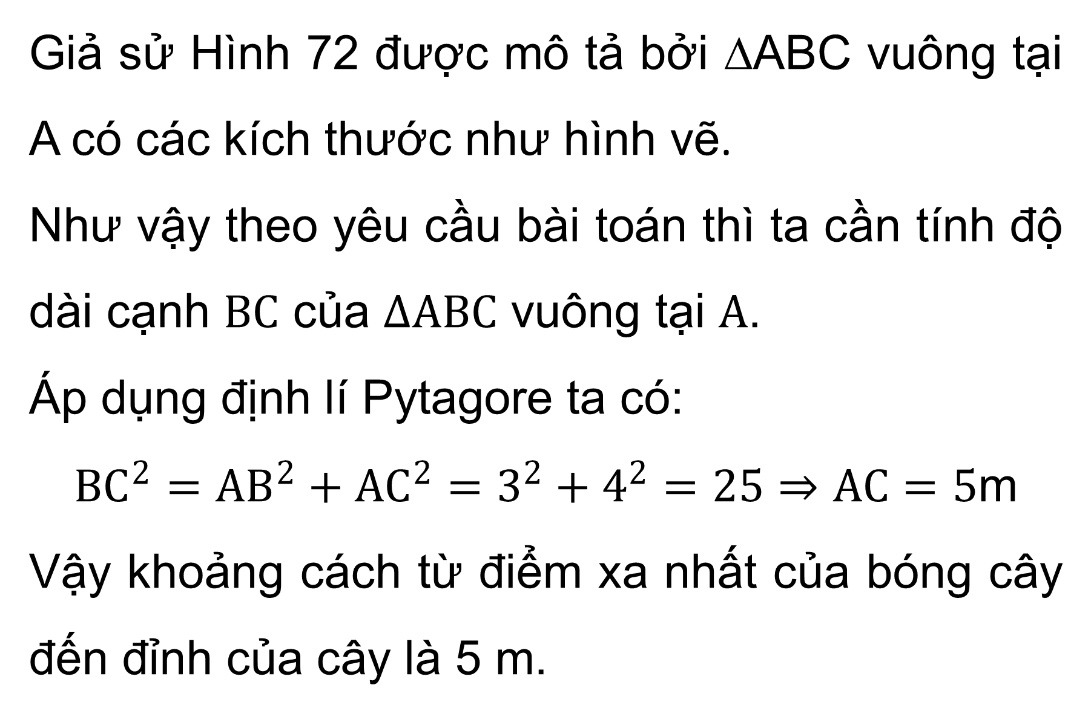
Giải
Giả sử Hình 72 được mô tả bởi ∆ABC vuông tại A có các kích thước như hình vẽ.
Như vậy theo yêu cầu bài toán thì ta cần tính độ dài cạnh $BC$ của $∆ABC$ vuông tại $A$.
Áp dụng định lí Pytagore ta có:
$BC^{2}=AB^{2}+AC^{2}=3^{2}+4^{2}=25$ $⇒AC=5$m
Vậy khoảng cách từ điểm xa nhất của bóng cây đến đỉnh của cây là 5 m.

Slide 32


Bài 6 (SGK – trang 120) Màn hình một chiếc ti vi có dạng hình chữ nhật với kích thước màn hình ti vi được tính bằng độ dài đường chéo của màn hình (đơn vị: inch, trong đó 1 inch = 2,54 cm). Người ta đưa ra công thức tính khoảng cách an toàn khi xem ti vi để giúp khách chọn được chiếc ti vi phù hợp với căn phòng hàng của mình như sau:
Khoảng cách tối thiểu = 5,08 . d (cm);
Khoảng cách tối đa = 7,62 . d (cm).
Trong đó, d là kích thước màn hình ti vi tính theo inch.
Với một chiếc ti vi có chiều dài màn hình là 74,7 cm; chiều rộng màn hình là 32 cm:
a) Kích thước màn hình của chiếc ti vi đó là bao nhiêu inch (làm tròn kết quả đến hàng đơn vị)?
b) Khoảng cách tối thiểu và khoảng cách tối đa để xem chiếc ti vi đó là bao nhiêu mét (làm tròn kết quả đến hàng phần mười)?

Slide 33
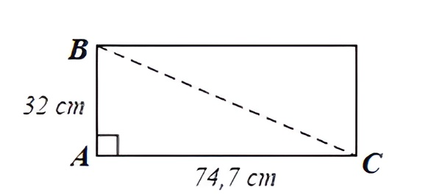
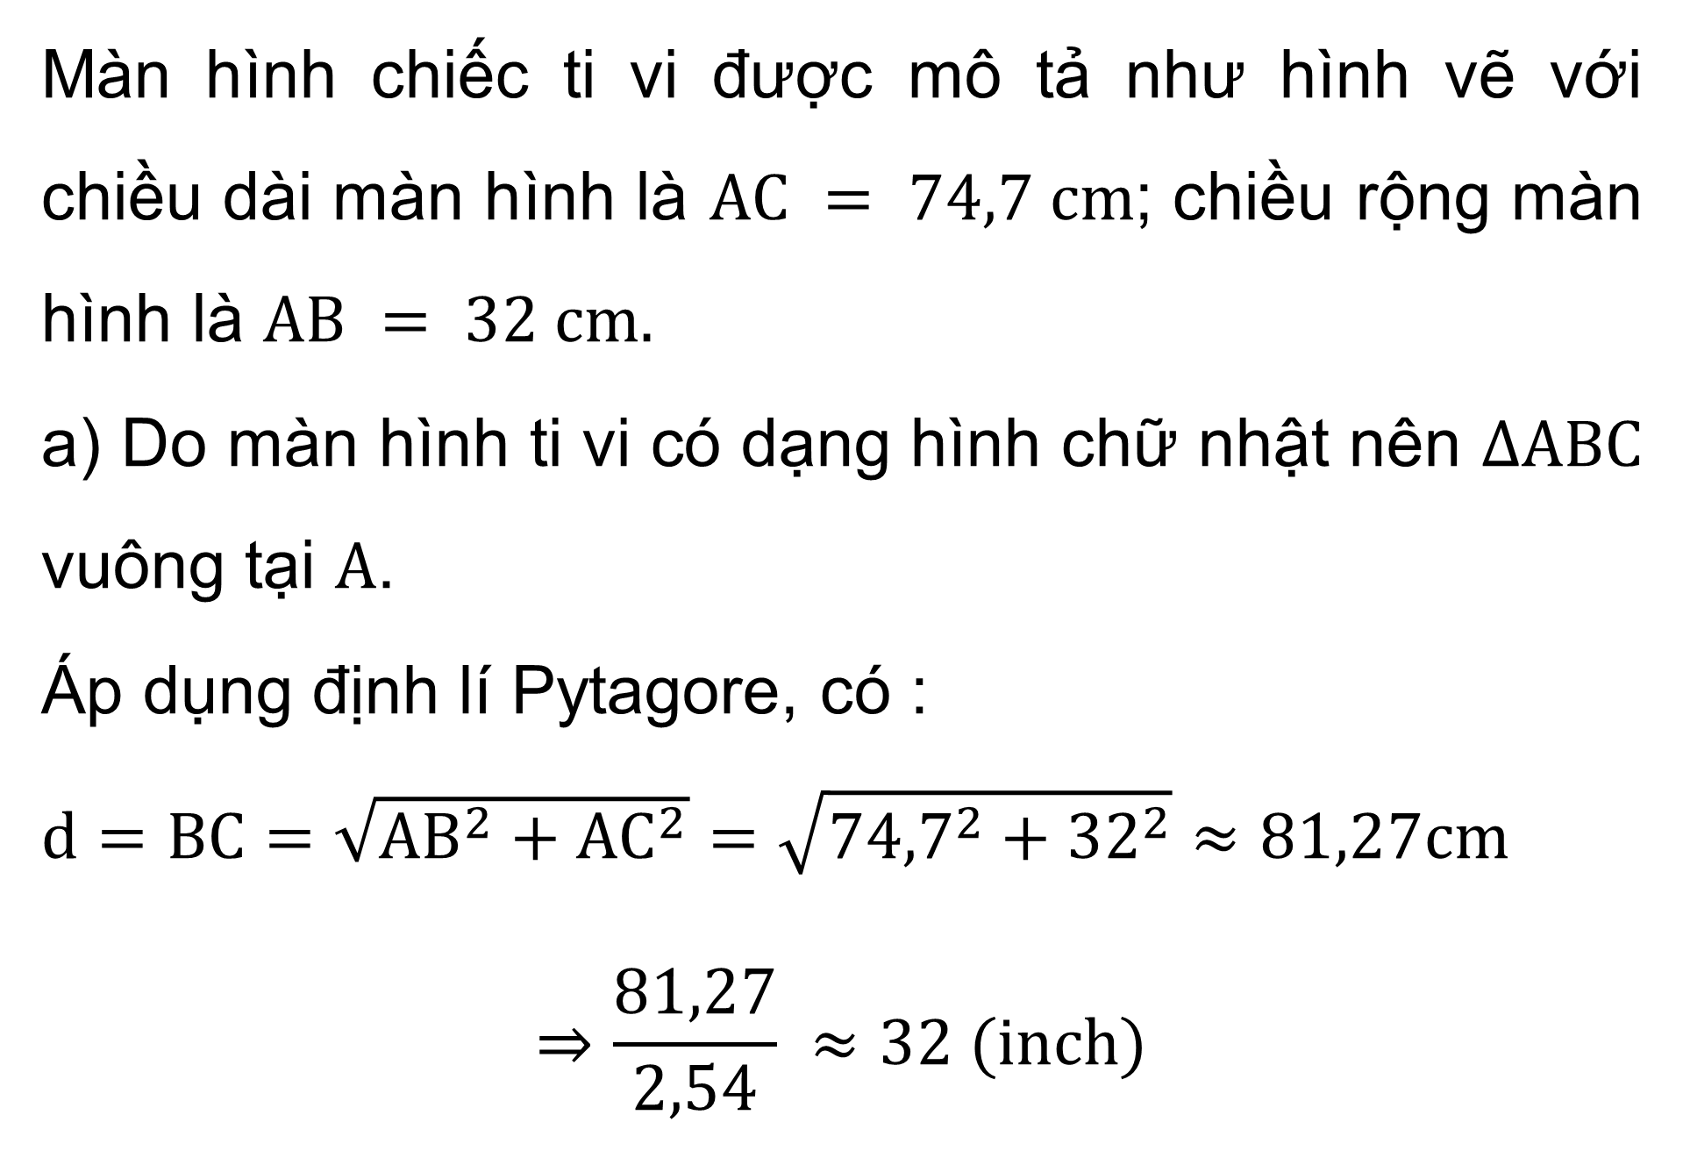
Giải
Màn hình chiếc ti vi được mô tả như hình vẽ với chiều dài màn hình là $AC = 74,7 cm$; chiều rộng màn hình là $AB = 32 cm.$
a) Do màn hình ti vi có dạng hình chữ nhật nên $∆ABC$ vuông tại $A$.
Áp dụng định lí Pytagore, có :
$d=BC=\sqrt{AB^{2}+AC^{2}}=\sqrt{{74,7}^{2}+{32}^{2}}≈81,27cm$
$$⇒\frac{81,27}{2,54} ≈32 (inch)$$

Slide 34
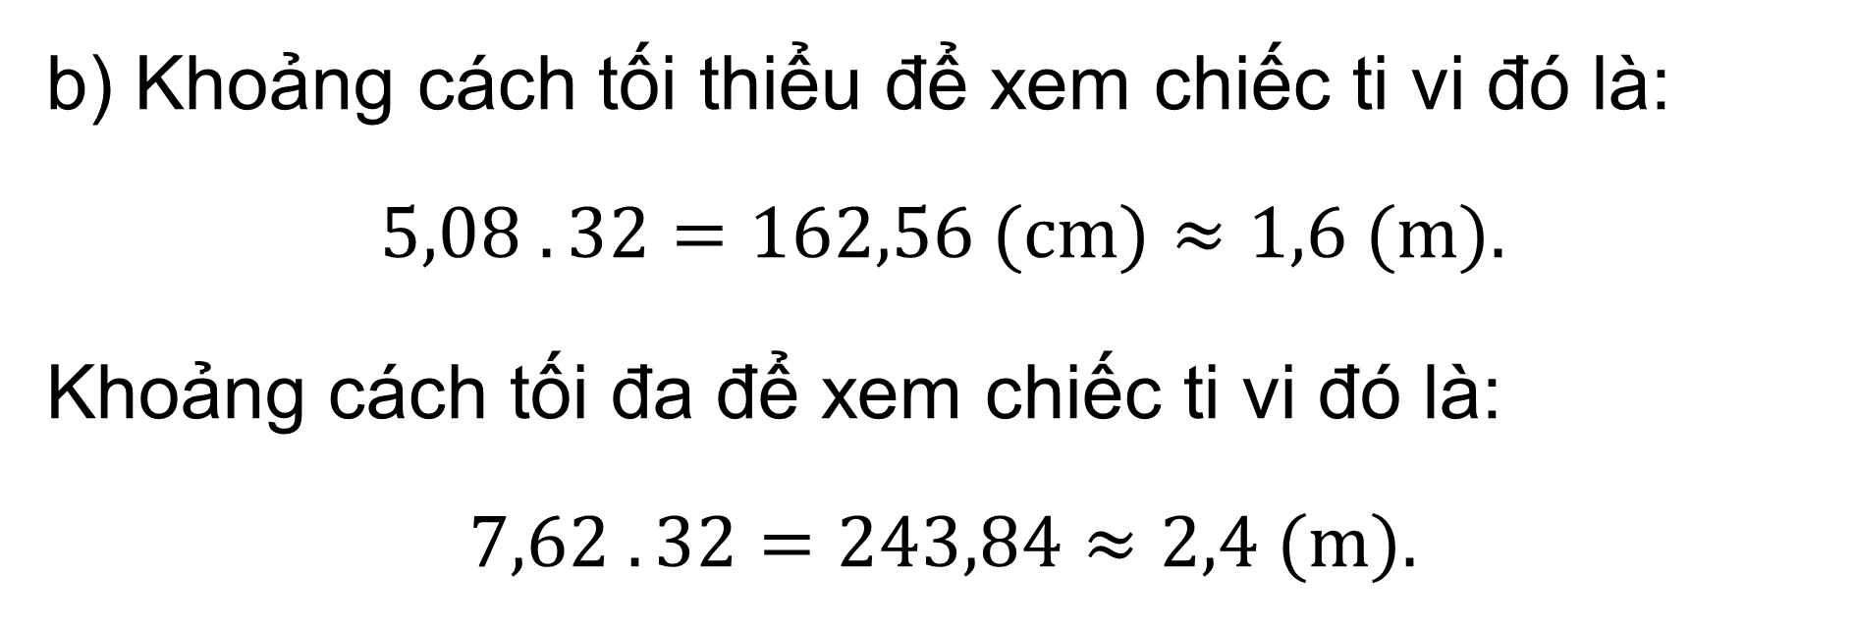
Giải
b) Khoảng cách tối thiểu để xem chiếc ti vi đó là:
$$5,08 . 32=162,56 (cm)≈1,6 (m).$$
Khoảng cách tối đa để xem chiếc ti vi đó là:
$$7,62 . 32=243,84≈2,4 (m).$$

Slide 35
Bài 11 (SGK – trang 121)
Cho hình bình hành ABCD. Gọi M là điểm nằm giữa A và B, N là điểm nằm giữa C và D sao cho AM = CN. Gọi I là giao điểm của MN và AC. Chứng minh:
a) ΔIAM = ΔICN;
b) Tứ giác AMCN là hình bình hành;
c) Ba điểm B, I, D thẳng hàng.

Slide 36
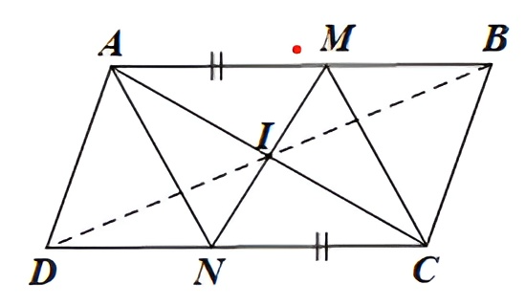


Giải
a) $ABCD$ là hình bình hành $⇒AB//CD$
$⇒$ $\hat{AMN}=\hat{CNM};\hat{MAC}=\hat{NCM}$ (các góc so le trong)
Xét $∆IAM$ và $∆ICN$ có :
$\hat{AMI}=\hat{CNI}$; $AM=CN$(gt) ; $\hat{MAI}=\hat{NCI}$ (cmt)
$⇒$ $∆IAM=∆ICN$ (g.c.g)
b) Tứ giác $AMCN$ có $AM=CN$; $AM//CN$ (do $AB//CD$).
Suy ra tứ giác $AMCN$ là hình bình hành.

Slide 37

Giải
c) Do $AMCN$ là hình bình hành nên hai đường chéo $AC, MN$ cắt nhau tại trung điểm $I$ của mỗi đường.
Do $ABCD$ là hình bình hành
$⇒AC, BD$ cắt nhau tại trung điểm mỗi đường.
Mà $I$ là trung điểm $AC$ $⇒$ $I$ là trung điểm $BD$
$⇒$ ba điểm $B, I, D$ thẳng hàng.

Slide 38


Bài 12 (SGK – trang 121)
Cho hình thoi ABCD và hình bình hành BCMD. Gọi O là giao điểm của AC và BD. Chứng minh:
a) $OD=\frac{1}{2}CM$ và tam giác ACM là tam giác vuông;
b) Ba điểm A, D, M thẳng hàng;
c) Tam giác DCM là tam giác cân.

Slide 39


Giải
a) Vì $ABCD$ là hình thoi $⇒$Hai đường chéo $AC;BD$ vuông góc với nhau tại trung điểm $O$ mỗi đường.
$$⇒OD=\frac{1}{2}BD$$
Do $BCMD$ là hình bình hành $⇒ BD=CM$
$$⇒OD=\frac{1}{2}CM$$
Ta có: $CM//BD;$ $AC⊥BD$
$⇒$ $CM⊥AC$ hay $\hat{MCA}={90}^{o}$
Vậy $∆ACM$ là tam giác vuông.

Slide 40

Giải
b) $ABCD$ là hình thoi $⇒AD//BC$
$BCMD$ là hình bình hành $⇒$ $DM//BC$
$⇒$ Qua điểm $D$ có $\left\{\begin{aligned}AD//BC \\ DM//BC\end{aligned}\right.$ $⇒$ $AD≡DM$
Vậy $A, D, M$ thẳng hàng.
c) $BM//CM$ $⇒$ $\hat{BDC}=\hat{DCM}$ (so le trong);
$\hat{ADB}=\hat{DMC}$ (đồng vị)
$DB$ là phân giác của $\hat{ADC}$ $⇒$ $\hat{ADB}=\hat{BDC}$
$⇒$ $\hat{DCM}=\hat{DMC}$
Vậy $∆DCM$ cân tại D.

Slide 41




Bài 13 (SGK – trang 121) Cho hình vuông ABCD có M, N lần lượt là trung điểm của các cạnh BC, CD. Gọi O là giao điểm của AM và BN. Chứng minh:
a) ΔABM = ΔBCN; b) $\hat{BAO}=\hat{MBO};$ c) AM ⊥ BN.
Giải
a) Do $ACBD$ là hình vuông $⇒AB=BC=CD=DA$
$M$là trung điểm $BC$ $⇒$ $MB=MC=\frac{1}{2}BC$
$N$ là trung điểm $CD$ $⇒$ $NC=ND=\frac{1}{2}CD$
Do đó $MB=MC=NC=ND$
Xét $∆ABM$ và $∆BCN$ có $\left\{\begin{aligned}AB=CD \\ MB=NC \\ \hat{ABM}=\hat{BCN}={90}^{o}\end{aligned}\right.$
$⇒$ $∆ABM=∆BCN$ (c.g.c)

Slide 42

Bài 13 (SGK – trang 121) Cho hình vuông ABCD có M, N lần lượt là trung điểm của các cạnh BC, CD. Gọi O là giao điểm của AM và BN. Chứng minh:
a) ΔABM = ΔBCN; b) $\hat{BAO}=\hat{MBO};$ c) AM ⊥ BN.
Giải
b) $∆ABM=∆BCN$ (chứng minh trên)
$⇒\hat{BAM}=\hat{CBN}$ hay $\hat{BAO}=\hat{MBO}$
c) Xét $∆ABM$ vuông tại $B$: $\hat{BAO}=\hat{BMO}={90}^{o}$
Mà $\hat{BAO}=\hat{MBO}$ (câu b) $⇒ \hat{MBO}+\hat{BMO}={90}^{o}$
Xét $∆MBO$ có : $\hat{MBO}+\hat{BMO}+\hat{BOM}={180}^{o}$
$⇒$ $\hat{BOM}={180}^{o}−\left(\hat{MBO}+\hat{BMO}\right)={90}^{o}$
Vậy $OM⊥BO$ hay $AM⊥BN$.

Slide 43

HƯỚNG DẪN VỀ NHÀ
Ghi nhớ
kiến thức trong bài
Hoàn thành các bài tập trong SBT
Chuẩn bị trước
bài mới

Slide 44
HẸN GẶP LẠI CÁC EM
Ở TIẾT HỌC SAU!

